Slide 1
第6章 循环结构程序设计
循环结构是程序中一种很重要的控制结构，它充分发挥了计算机擅长自动重复运算的特点，使计算机能反复执行一组语句，直到满足某个特定的条件为止，循环结构程序最能体现程序的功能魅力。C语言提供了实现重复操作的多种循环语句，它们是：while语句、do…while语句和for语句等。这3种循环语句功能相当，都能实现在某条件下反复执行某程序段的功能。多种循环语句的综合或嵌套使用，可以实现各种不同的复杂程序功能，这很灵活也非常有用。能正确、灵活、熟练、巧妙地掌握和运用它们是程序设计的基本要求。

Slide 2
第6章 循环结构程序设计
学习重点和难点：
  循环的概念
  循环的基本语句结构和流程
  continue语句和break语句
  循环的嵌套
  循环在常用算法中的应用
学习本章后将会领略到C语言循环结构程序的复杂与功能魅力，将有能力编写更复杂功能的程序。

Slide 3
第6章 循环结构程序设计
6.1 概述
6.2 goto语句简介
6.3 while语句的用法
6.4 do-while语句的用法
6.5 for语句的用法
6.6 循环的比较及其嵌套
6.7 break和continue语句用法
6.8 应用实例
6.9 本章小结
6.10 习题
实验6 循环结构程序设计

Slide 4

6.1 概述
循环结构是程序中一种很重要的结构。其特点是，在给定条件成立时，反复执行某程序段，直到条件不成立为止。给定的条件称为循环条件，反复执行的程序段称为循环体。Ｃ语言提供了多种循环语句，可以组成如下4种不同形式的循环结构。
1）用goto语句和if语句构成循环；
2）用while语句；
3）用do-while语句；
4）用for语句。

Slide 5
6.2 goto语句简介
goto语句是一种无条件转移语句，与BASIC中的goto语句相似。
goto 语句的使用格式为：goto 语句标号;
其中标号是一个有效的标识符，这个标识符加上一个“:”一起出现在函数内某处，执行goto语句后，程序将跳转到该标号处并执行其后的语句。另外，标号必须与goto语句同处于一个函数中，但可以不在一个循环层中。通常goto语句与if条件语句连用，当满足某一条件时，程序跳到标号处运行。

Slide 6
6.2 goto语句简介
【例6-1】 用goto语句计算从1加到100的值。
    main()
    {
    int i=1,sum=0;
    label1:
    sum=sum+i;
    i++;
    if (i<=100) goto label1;
    printf("%d\n",sum);
    }

Slide 7
6.2 goto语句简介
goto语句通常不用，主要因为它会使程序层次不清，且不易读，但在多层嵌套退出时，用goto语句则比较合理。

Slide 8
6.3 while语句的用法
while语句的一般形式为：while(表达式) 语句[;]
其中表达式是循环条件，语句为循环体，当语句是复合语句时一般应省略分号“;”。
while语句的语义是：计算表达式的值，当值为真(非0)时，执行循环体语句，一旦循环体语句执行完毕，表达式中的值将会被重新计算，如果还是为非0，语句将会再次执行，这样一直重复下去，直至表达式中的值为假(0)为止。
循环条件
循环体

Slide 9
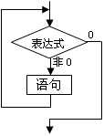
6.3 while语句的用法
while语句执行过程如下图所示。
循环条件
循环体
图6.1 while语句的执行逻辑

Slide 10
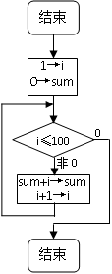

6.3 while语句的用法
【例6-2】 用while语句计算从1加到100的值。用传统流程图和N-S结构流程图表示算法。
图6.3 例6-2 N-S结构流程图
图6.2 例6-2流程图

Slide 11
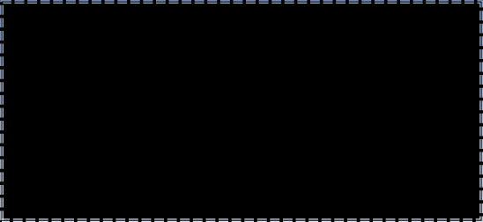
6.3 while语句的用法
【例6-2】 用while语句计算从1加到100的值。
#include <stdio.h>
main()
{
int i,sum=0; i=1;//变量定义与初始化不能少
while(i<=100)
{ //循环体为复合语句
sum=sum+i;
i++;
}
printf("%d\n",sum);
}
循环条件
循环体
注意：本例的while循环也可改为：
while(i<=100) sum=sum+i++; //循环体为单语句

Slide 12
6.3 while语句的用法
【例6-3】 统计从键盘输入一行字符的个数。
    main(){
    int n=0;printf("input a string:\n");
    while(getchar()!='\n') n++; // 循环体为n++
    printf("%d",n);
    }
说明：本例程序中的循环条件为getchar()!='\n'其意义是，只要从键盘输入的字符不是回车就继续循环。循环体n++完成对输入字符个数的计数。
注意：使用while语句时，while语句中的表达式一般是关系表达或逻辑表达式，只要表达式的值为真(非0)即可继续循环。

Slide 13
6.3 while语句的用法
【例6-4】 输出0、2、4、……连续n个偶数（n≥0）。
    main(){
    int a=0,n;
    printf("input n:"); scanf("%d",&n);
    while (n--) printf("%d ",a++*2);
    }
说明：本例程序将执行n次循环，每执行一次，n值减1。循环体输出表达式a++*2的值。该表达式等效于(a*2; a++)。
思考：以上程序输入负的n值，程序的运行情况如何？该如何完善程序。
注意：循环体如果包括有一个以上的语句，则必须用{}括起来，组成复合语句。

Slide 14
6.4 do-while语句的用法
do-while语句的一般形式为:
    do
    语句[;]
    while(表达式);
这个循环与while循环的不同在于：它先执行循环中的语句，然后再判断表达式是否为真(非0)，如果为真则继续循环；如果为假(0)，则终止循环。

Slide 15
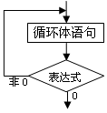
6.4 do-while语句的用法
因此，do-while循环至少要执行一次循环语句。其执行过程可用下图表示。
图6.4 do-while语句执行逻辑

Slide 16
6.4 do-while语句的用法
【例6-5】 用do-while语句计算从1加到100的值
    main()
    { int i,sum=0; i=1;
    do
    { // 循环体至少执行一次
    sum=sum+i;
    i++;
    }
    while(i<=100);
    printf("%d\n",sum);
    }

Slide 17
6.4 do-while语句的用法
同样当有许多语句参加循环时，要用"{"和"}"把它们括起来。而循环体为单语句时，可以省略"{"和"}"。如本例可改为：
    main()
    { int i,sum=0; i=1;
    do
    sum=sum+i++; // 循环体为单语句
    while(i<=100);
    printf("%d\n",sum);
    }

Slide 18
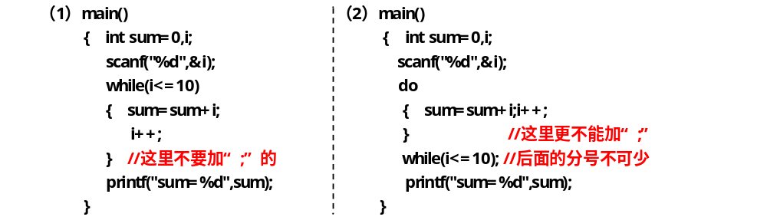
6.4 do-while语句的用法
【例6-6】 while和do-while循环比较。如下两段程序输入i，从i累加到10，并显示累加值。
思考：请能实际运行比较，说出两程序的不同点。

Slide 19
6.5 for语句的用法
在C语言中，for语句使用最为灵活，它完全可以取代 while 语句或do-while语句。
它的一般形式为：
for(表达式1; 表达式2; 表达式3) 语句[;]
设置初始条件，只执行一次。可以为零个、一个或多个变量设置初值执行

Slide 20
6.5 for语句的用法
在C语言中，for语句使用最为灵活，它完全可以取代 while 语句或do-while语句。
它的一般形式为：
for(表达式1; 表达式2; 表达式3) 语句[;]
循环条件表达式，用来判定是否继续循环。在每次执行循环体前先执行此表达式，决定是否继续执行循环

Slide 21
6.5 for语句的用法
在C语言中，for语句使用最为灵活，它完全可以取代 while 语句或do-while语句。
它的一般形式为：
for(表达式1; 表达式2; 表达式3) 语句[;]
作为循环的调整器，例如使循环变量增值，它是在执行完循环体后才进行的

Slide 22
6.5 for语句的用法
for语句执行过程如下：
1）先求解表达式1。
2）求解表达式2，若其值为真（非0），则执行for语句中指定的(内嵌)语句，然后执行下面第3）步；若其值为假（0），则结束循环，转到第5）步。
3）求解表达式3。
4）转回上面第2）步继续执行。
5）循环结束，执行for语句下面的一个语句。

Slide 23
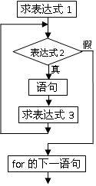
6.5 for语句的用法
for语句执行过程可用下图表示
循环前最先执行,并只执行一次
表达式2值为“真”,才执行循环体“语句”
图6.5 for语句执行逻辑

Slide 24
6.5 for语句的用法
for语句最简单的应用形式也是最容易理解的形式如下：
for(循环变量赋初值; 循环条件; 循环变量增量) 语句;
循环变量赋初值总是一个赋值语句，它用来给循环控制变量赋初值；循环条件是一个关系表达式，它决定什么时候退出循环；循环变量增量，定义循环控制变量每循环一次后按什么方式变化。这三个部分之间用“；”分开。

Slide 25
6.5 for语句的用法
例如：
for(i=1; i<=100; i++) sum=sum+i;
先给i赋初值1，判断i是否小于等于100，若是则执行sum=sum+i语句，之后i值增加1。再重新判断，直到条件为假，即i>100时，结束循环。相当于：
i=1;
while(i<=100)
{ sum=sum+i;
i++;
}
试着改变表达式1、2或3来领会for循环的不同功能。

Slide 26
6.5 for语句的用法
对于for循环中语句的一般形式，就是如下的while循环形式：
    表达式1;
    While(表达式2)
    {
    语句;
    表达式3;
    }

Slide 27
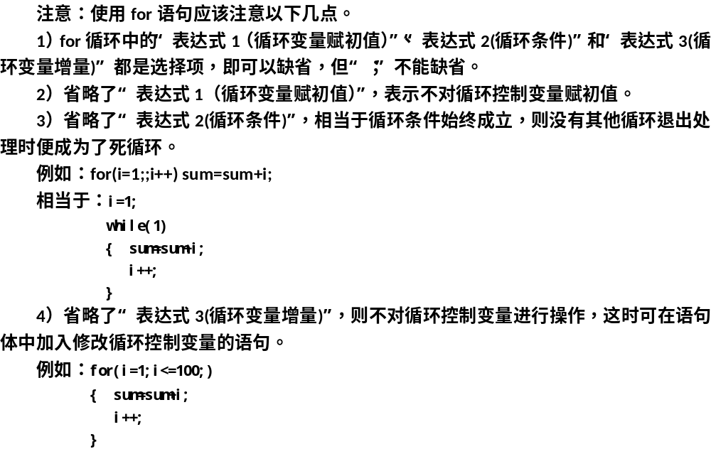
6.5 for语句的用法

Slide 28
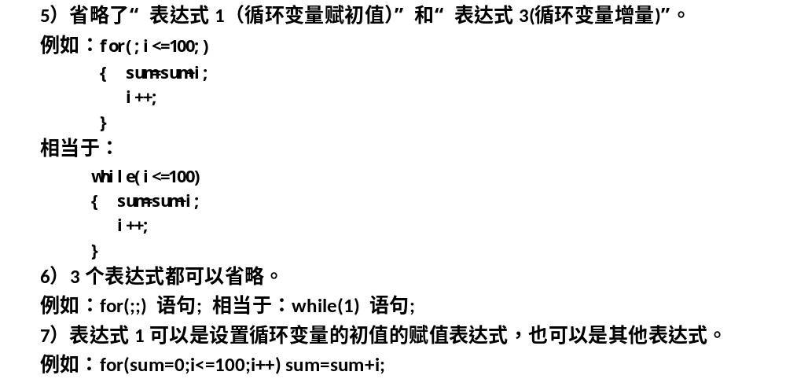
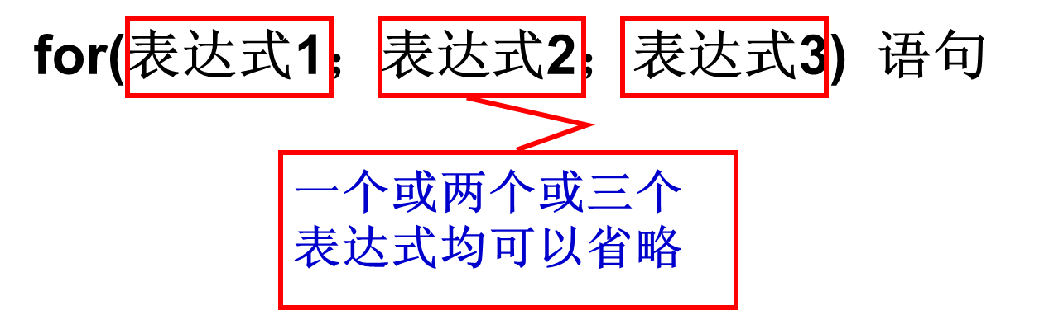
6.5 for语句的用法

Slide 29
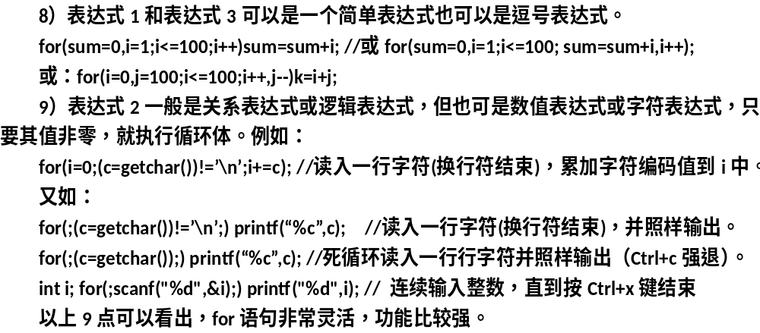
6.5 for语句的用法

Slide 30
6.5 for语句的用法
for (sum=0 ; i<=100; i++)
sum=sum+i;
与循环变量无关
合法

Slide 31
6.5 for语句的用法
for(sum=0,i=1 ; i<=100; i++)
sum=sum+i;
for(i=0,j=100 ; i<=j; i++,j-- )
k=i+j；
逗号表达式
合法

Slide 32
6.5 for语句的用法
for(i=0; (c=getchar())!=’\n′; i+=c)
;
for( ; (c=getchar())!=’\n’; )
printf(″%c″，c);
合法

Slide 33
6.6 循环的比较及其嵌套
1、循环的比较
四种循环都可以用来处理同一个问题，一般可以互相代替。但一般不提倡用goto型循环。
while和do-while循环，循环体中应包括使循环趋于结束的语句。
for语句功能最强，强在其语句表达简洁、紧凑，能完全替代while和do-while循环。
用while和do-while循环时，循环变量初始化的操作应在while和do-while语句之前完成，而for语句可以在“表达式1”中实现循环变量的初始化。

Slide 34
6.6 循环的比较及其嵌套
2、循环的嵌套
一个循环体内又包含另一个完整的循环结构，称为循环的嵌套。内嵌的循环中还可以嵌套循环，这就是多重循环。上述三种循环（while循环，do-while循环和for循环）语句之间可以相互嵌套使用。

Slide 35
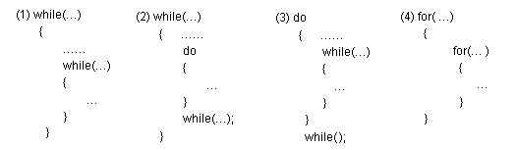
6.6 循环的比较及其嵌套
例如，下面几种都是合法的嵌套形式：
二层嵌套至少有9种组合嵌套形式（不包含并列内循环的情况），若嵌套到三层四层嵌套组合形式将更多，真可谓不胜枚举。实际编程中往往按方便性和编程习惯采用某种嵌套形式。

Slide 36
6.6 循环的比较及其嵌套
【例6-7】 显示3位二进制数的各种可能值得情况。
  #include <stdio.h>
  main()
  { int i,j,k;
  printf("i j k\n");
  for (i=0; i<2; i++)
  for(j=0; j<2; j++)
  for(k=0; k<2; k++) printf("%d %d %d\n", i, j, k);
  }

Slide 37
6.7 break和continue语句用法
Ｃ语言循环中可以利用break或continue语句，来控制本循环是否提前结束或本次循环是否提前结束而进入下一次循环等，这样循环语句更具有灵活性与适应性。
6.7.1 break语句
6.7.2 continue语句

Slide 38
6.7.1 break语句
break语句只能用在循环语句（while、do-while、for循环）和开关语句（switch语句）中。当break用于开关语句switch中时，可使程序跳出switch而执行switch以后的语句；如果没有break语句，循环语句可能会形成一个死循环而无法退出。break在switch 中的用法已在前面介绍中说明了，这里不再举例。
当break语句用于do-while、for、while循环语句中时，可使程序提前终止循环而执行循环后面的语句。通常break语句总是与if语句联在一起，即满足条件时便跳出循环。

Slide 39
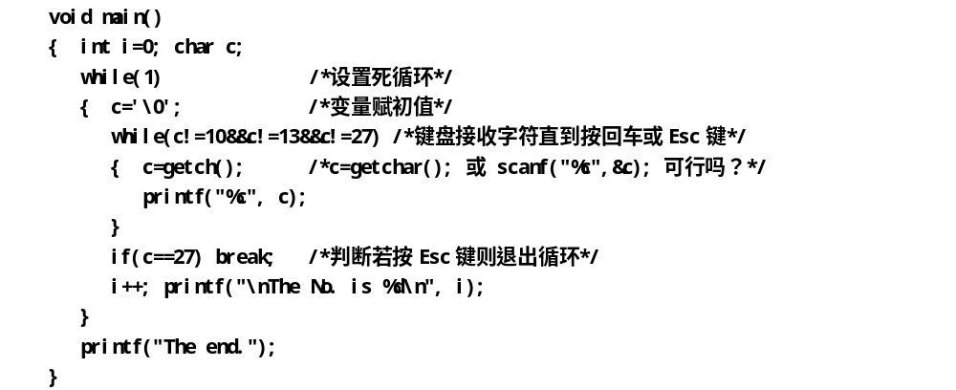
6.7.1 break语句
【例6-8】从键盘接收字符并回显，按回车键显示行号，按Esc键退出程序。

Slide 40
6.7.1 break语句
思考：程序中“c=getch();”可以替换成“c=getchar();”或“scanf("%c",&c);”来实现类似功能吗？是否有差异？为什么？按回车键后，“c=getch();”、“c=getchar();”、“scanf("%c",&c);”分别读到的是什么ASCII码？
注意：break语句对if-else的条件语句没有跳出作用的。在多层循环中，一个break语句只向外跳一层。

Slide 41
6.7.1 break语句
注意：
getch()与getchar()的区别：getch直接从键盘获取键值，不等待用户按回车，只要用户按一个键，即获取键值而立即返回，getch()获取的字符不会回显在屏幕上，getch()通常用于程序调试，起暂停程序运行的作用。按回车键时getch()读到’\015’，getchar()读到’\012’。

Slide 42
6.7.2 continue语句
continue语句的作用是跳过循环体中剩余的语句而强行执行下一次循环。
continue语句只用在for、while、do-while等循环体中，常与if条件语句一起使用，用来加速循环。

Slide 43
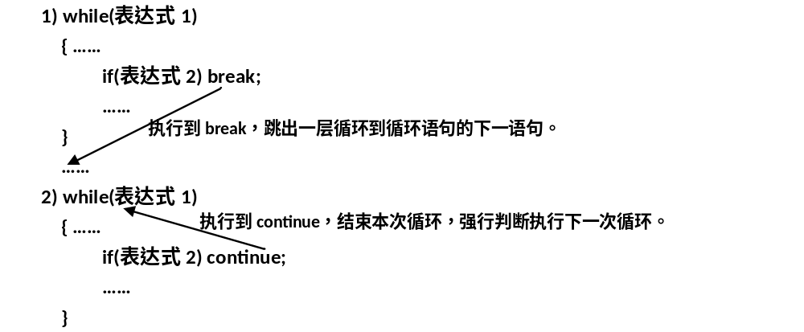
6.7.2 continue语句
continue语句其执行过程与break语句对照，见如下示意。

Slide 44
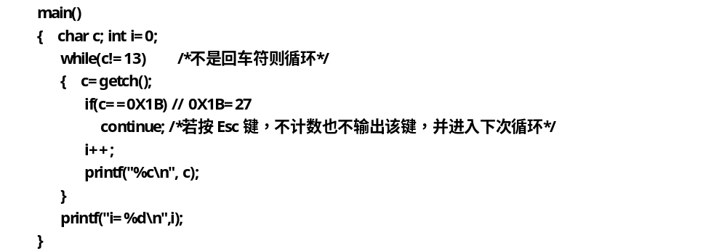
6.7.2 continue语句
【例6-9】 按键并计数，但不包括Esc键，回车键结束。

Slide 45

6.8 应用实例
【例6-10】 计算半径r=1到r=10时(r为整数)的圆面积，当面积area大于100结束。
分析：利用for循环r从小到大尝试，面积大于100时结束循环。算法如图6.6。
图6.6 例6-10 N-S流程图

Slide 46
6.8 应用实例
【例6-10】的程序如下：
  #include <stdio.h>
  #define PI 3.14159
  void main()
  { int r,area;
  for (r=1;r<10;r++) // 思考：可以利用其他循环来改写
  { area=PI*r*r;
  printf("area=%f",area);
  if(area>100) break; // 满足条件时，break退出循环
  }
  }

Slide 47
6.8 应用实例
【例6-11】 我国2010年有13.7亿人口，要求根据人口平均年增长率（一般为0.5%-2.1%）的大小，计算从2010年算起经过多少年后我国的人口增加到或超过15亿。
分析：在输入人口平均年增长率后，循环计算新一年的人口数直到或超过15亿，最后输出经过的年数。算法见图6.7流程图。

Slide 48
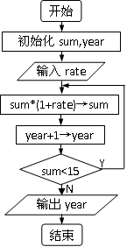
6.8 应用实例
图6.7 例6-11流程图

Slide 49
6.8 应用实例
【例6-11】的程序如下：
  void main()
  {
  float sum=13.7,rate;
  int year=0;
  printf("Input rate=");
  scanf("%f",&rate);
  do{
  sum=sum*(1+rate); year++;
  } while(sum<15);
  printf("year=%d\n",year);
  }

Slide 50
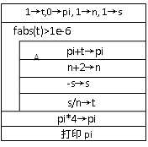
6.8 应用实例
【例6-12】 用公式 公式求 的近似值，直到最后一项的绝对值小于10-6为止。
分析：找分子与分母的变化规律，逐项累加，直至精度要求。其N-S流程图如图6.8。
图6.8 求π的N-S流程图

Slide 51
6.8 应用实例
【例6-12】的程序如下：
  #include <math.h>
  main()
  { int s; float n,t,pi;
  t=1,pi=0;n=1.0;s=1; //注意初始值的选取
  while(fabs(t)>1e-6) //可以运行循环前几次，核查是否按公式执行
  { pi+=t;
  n+=2;
  s=-s;
  t=s/n;
  }
  pi=pi*4;
  printf("pi=%10.6f\n",pi);
  }

Slide 52
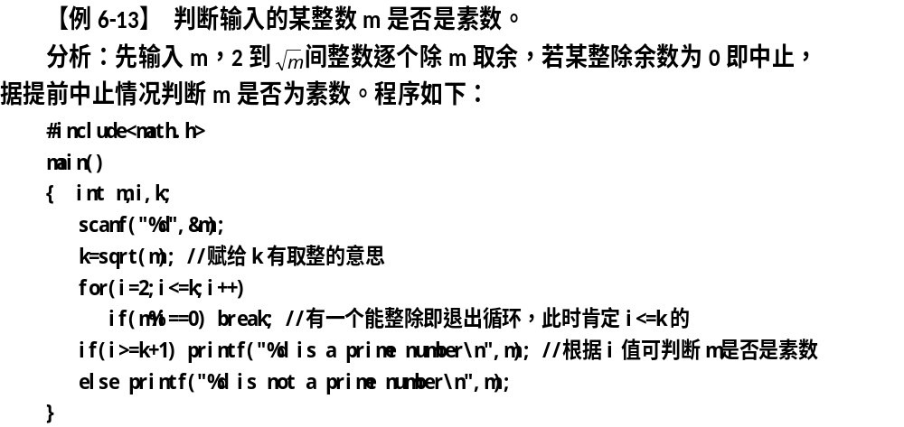
6.8 应用实例

Slide 53
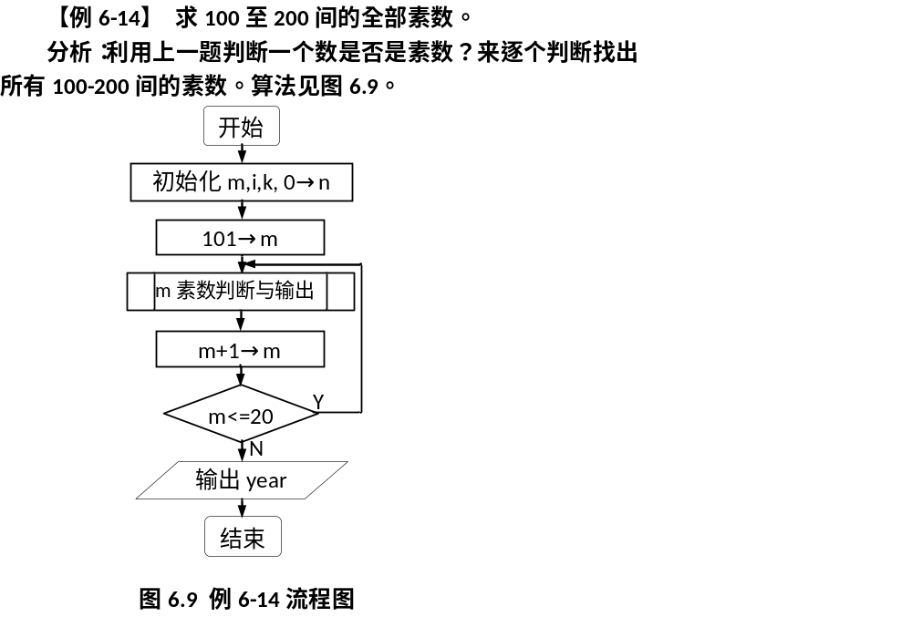
6.8 应用实例

Slide 54
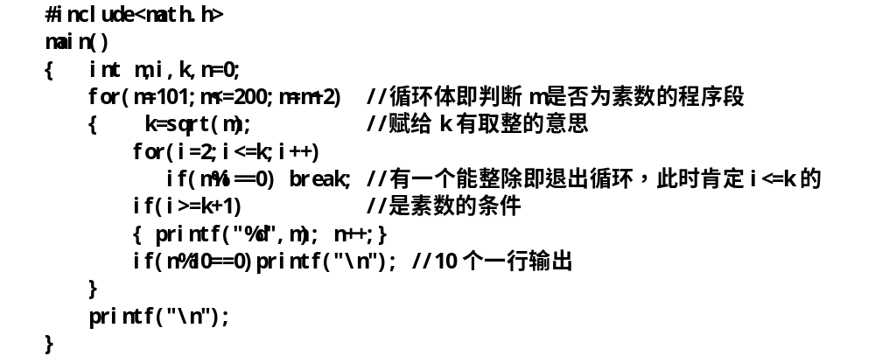
6.8 应用实例
【例6-14】的程序

Slide 55
6.8 应用实例
【例6-15】 求出所有水仙花数。
在数论中，水仙花数（Narcissistic number）也称为自恋数、自幂数、阿姆斯壮数或阿姆斯特朗数（Armstrong number），是指一N位数，其各个数之N次方之和等于该数。这里取N为3，即一个3位数其各位数字的立方和等于该数本身。例如153是一个水仙花数，因为153=1³+5³+3³。
分析：本题采用穷举法，穷举法又称测试法。穷举法的基本思想是假设各种可能的解，让计算机进行测试，如果测试结果满足条件，则假设的解就是所要求的解。如果所要求的解是多值的，则假设的解也应是多值的，在程序设计中，实现多值解的假设往往使用多重循环进行组合。本题采用穷举法，对100-999之间的数字进行各数位拆分，再按照水仙花数的性质计算并判断，满足条件的输出，否则进行下次循环判断。
思考：类似的，能求出N不是3的其他水仙花吗？

Slide 56
6.8 应用实例
【例6-16】 求Fibonacci数列的前40个元素。该数列的特点是第1、2两个数为1、1。从第3个数开始，每数是其前两个数之和。
分析：从题意可以用如下等式来表示斐波那契数列：
f1=1(n=1)，f2=1(n=2)，fn=fn-1+fn-2(n≥3)

Slide 57
6.8 应用实例
【例6-17】 新郞和新娘。三对情侣参加婚礼，三个新郞为A、B、C，三个新娘为X、Y、Z。有人不知道谁和谁结婚，于是询问了六位新人中的三位，但听到的回答是这样的：A说他将和X结婚；X说她的未婚夫是C；C说他将和Z结婚。这人听后知道他们在开玩笑，全是假话。请编程找出谁将和谁结婚。
分析：将A、B、C三人用1，2，3表示，将X和A结婚表示为“X=1”，将Y不与A结婚表示为“Y!=1”。按照题目中的叙述可以写出表达式：
x!=1（A不与X结婚）；x!=3（X的未婚夫不是C）；z!=3（C不与Z结婚）。
题意还隐含着X、Y、Z三个新娘不能结为配偶，则有：x!=y且x!=z且y!=z。
穷举新郞和新娘配对的所有可能情况，代入上述表达式中进行推理运算，若假设的情况使上述表达式的结果均为真，则假设情况就是正确的结果。

Slide 58
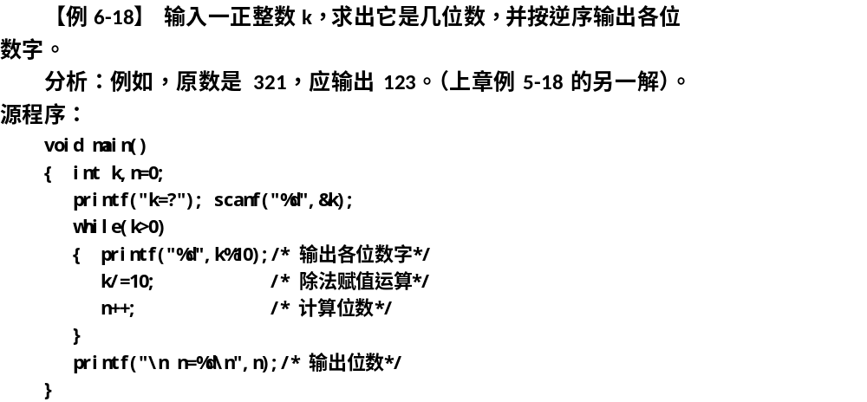
6.8 应用实例

Slide 59
6.8 应用实例
【例6-19】 验证谷角猜想。日本数学家谷角静夫在研究自然数时发现了一个奇怪现象：对于任意一个自然数n ，若n为偶数，则将其除以2；若n为奇数，则将其乘以3，然后再加1。如此经过有限次运算后，总可以得到自然数1。人们把谷角静夫的这一发现叫做“谷角猜想”。编写一个程序，由键盘输入一个自然数n，把n经过有限次运算后，最终变成自然数1的全过程打印出来。
分析：本题采用递推法完成。递推法是循环程序设计的精华之一，它利用计算机运算速度快、适合做重复性操作的特点，让计算机对一组指令进行重复执行，在每次执行这组指令时，都从变量的原值推出它的一个新值。
按照谷角猜想的内容，可以得到如下两个式子：当n为偶数时，n=n/2；当n为奇数时，n=n*3+1。这就是需要计算机重复执行的过程。而结束条件为：n=1。

Slide 60
6.8 应用实例
【例6-20】 求任意两个正整数的最大公约数和最小公倍数。
分析：两个数的最大公约数(或称最大公因子)是能够同时整除两个数的最大数，解法有3种：
1）是试除法，即用较小数（不断减1）去除两数，直到都能整除为止；
2）是辗转相除法，又称欧几里得算法。设两数为a、b(b<a），用gcd(a,b）表示a，b的最大公约数，r=a mod b 为a除以b以后的余数，k为a除以b的商，即a÷b=k.......r。辗转相除法即是说gcd(a,b)=gcd(b,r）（证明略）。
3）是两数各分解质因子，然后取出公有项乘起来(本方法略)。
两个数的最小公倍数是两个数公有的最小倍数，解法是两数相乘、再除以最大公约数。

Slide 61

6.8 应用实例
【例6-21】 编程输出数字金字塔1到9（见运行结果）。
分析：可采用双重循环，用外循环控制行数，逐行输出。每一行输出步骤一般3步：1）光标定位；2）输出图形；例如本题：共9行，若行号用i表示，则每行前半部分输出数字1到i，后半部分输出数字（i-1）到1；3）每输完一行光标换行(\n)。

Slide 62
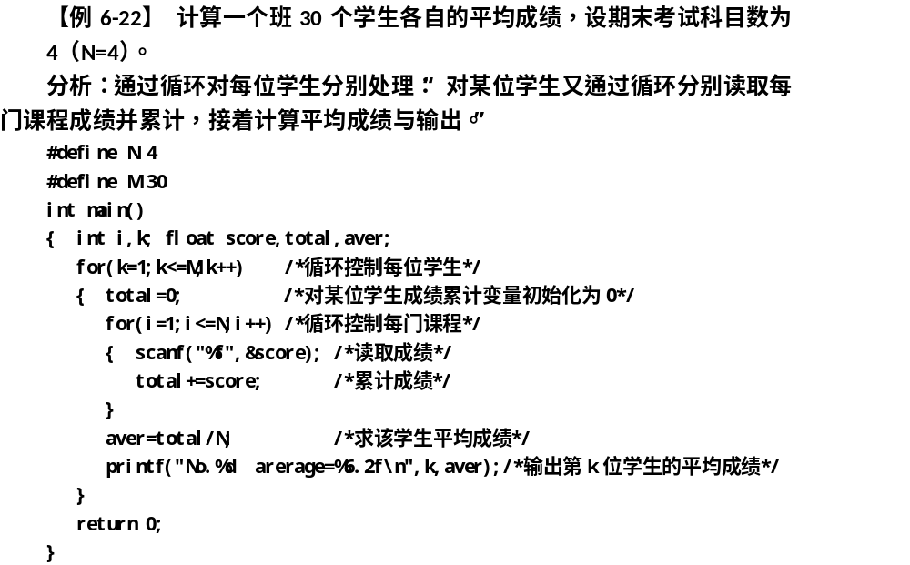
6.8 应用实例

Slide 63
6.8 应用实例
【例6-23】 百钱百鸡问题。已知公鸡每只 5 元，母鸡每只 3 元，小鸡 1 元 3 只。要求用 100 元钱正好买 100 只鸡，问公鸡、母鸡、小鸡各多少只？
分析：此问题可以用穷举法求解。设公鸡、母鸡、小鸡数分别为x、y、z，则根据题意只能列出两个方程：x+y+z=100,5x+3y+z/3=100
使用多重循环组合出各种可能的x、y和z值，然后进行测试。

Slide 64
6.8 应用实例
【例6-24】 设有红、黄、绿3种颜色的球，其中红球3个，黄球3个，绿球6个，现将这12个球混放在一个盒子里，从中任意摸出8个球，编程计算摸出球的各种颜色搭配。
分析：三色球问题最简单直接的方法是穷举法，列出所有可能的组合，然后根据条件对其进行筛选，筛选出符合条件的颜色组合。经过分析各种球被摸到的可能情况为：红球：0，1，2，3；黄球：0，1，2，3；绿球：2，3，4，5，6。为此，有4*4*5=80种可能，其中需要把符合条件的搭配选出来。

Slide 65
6.8 应用实例
【例6-25】 绘制漂亮的六叶图案。
分析：本例利用画弧函数arc()绘制不同的弧线，从而制作出优美的六叶图案。本例能让读者掌握画弧函数arc()的应用。arc()的调用格式如下：void far arc(int x,int y,int stangle,int endangle,int radius)
参数说明：x,y为所绘制的弧线以(x,y)为圆心；radius:所绘制弧线的半径，从stangle开始到endangle结束（用度表示），画一段圆弧线。在Turbo C或Win-TC中规定X轴正向为0度，逆时针方向旋转一周，依次为90度、180度、270度和360度。
另外，本例还使用到两个三角函数sin()、cos()。在语言程序中使用三角函数时，要把度数转化为弧度才能代入公式进行运算（1度= 3.14/180弧度）。如下为Win-TC程序。

Slide 66
6.8 应用实例
【例6-26】 用二分法求方程 在（-10，10）之间的根。
分析：用二分法求方程f(x)=0的根的示意图如图6.10，其算法为：
S1：估计根的范围，在真实根的附近任选两个近似根 x1，x2；
S2：如果满足f(x1)*f(x2)<0，则转S3；否则，继续执行S1；
S3：找到x1与x2的中点，如x0，这时x0=(x1+x2)/2，并求出f(x0)；
S4：如果f(x0)*f(x1)<0，则替换x2，赋值x2=x0，f(x2)=f(x0)；否则，替换x1，赋值x1=x0，f(x1)=f(x0)；
S5：如果f(x0)的绝对值小于指定的误差值，则x0即为所求方程的根；否则转S3；
S6：打印方程的根x0。

Slide 67
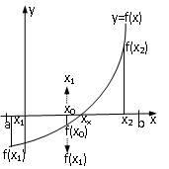
6.8 应用实例
图6.10 二分法求方程根示意图

Slide 68
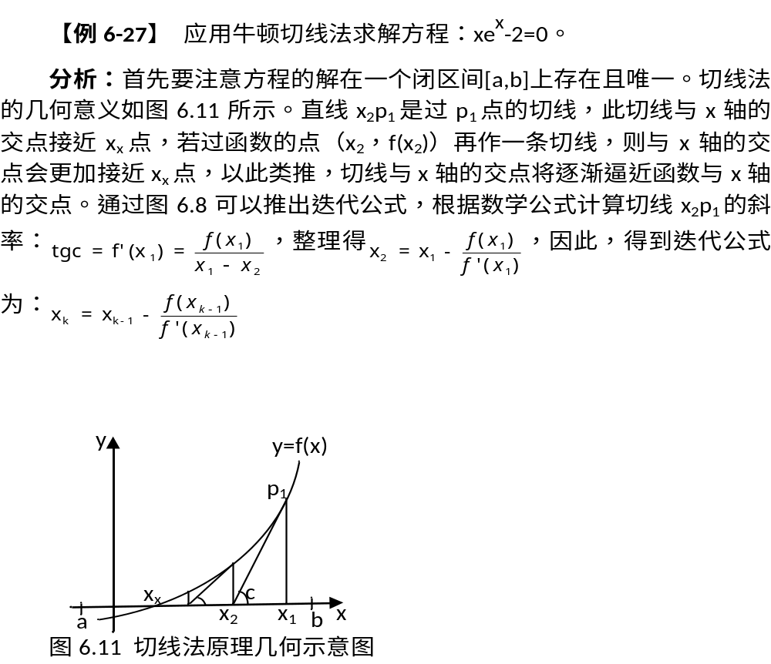
6.8 应用实例

Slide 69

6.8 应用实例
【例6-27】 应用牛顿切线法求解方程：xe^{x}-2=0。
  #include <math.h>
  main()
  { double x1,a,x2=0.0;
  printf("输入初值x1="); scanf("%lf",&x1);
  printf("输入精确值a=");scanf("%lf",&a);
  x2= x1-(x1-2*exp(-x1))/(1+x1); /*得到新的近似值*/
  while(fabs(x2-x1)>=a) /*判断精度是否达到*/
  { x1=x2; /*将新得到的近似值，赋给x1初值*/
  x2=x1-(x1-2*exp(-x1))/(1+x1); /*将新得到的初值代入牛顿公式结果赋给x2*/
  }
  printf("方程的近似解x=%lf\n",x2); /*x2是最后近似解*/
  }
运行结果：

Slide 70
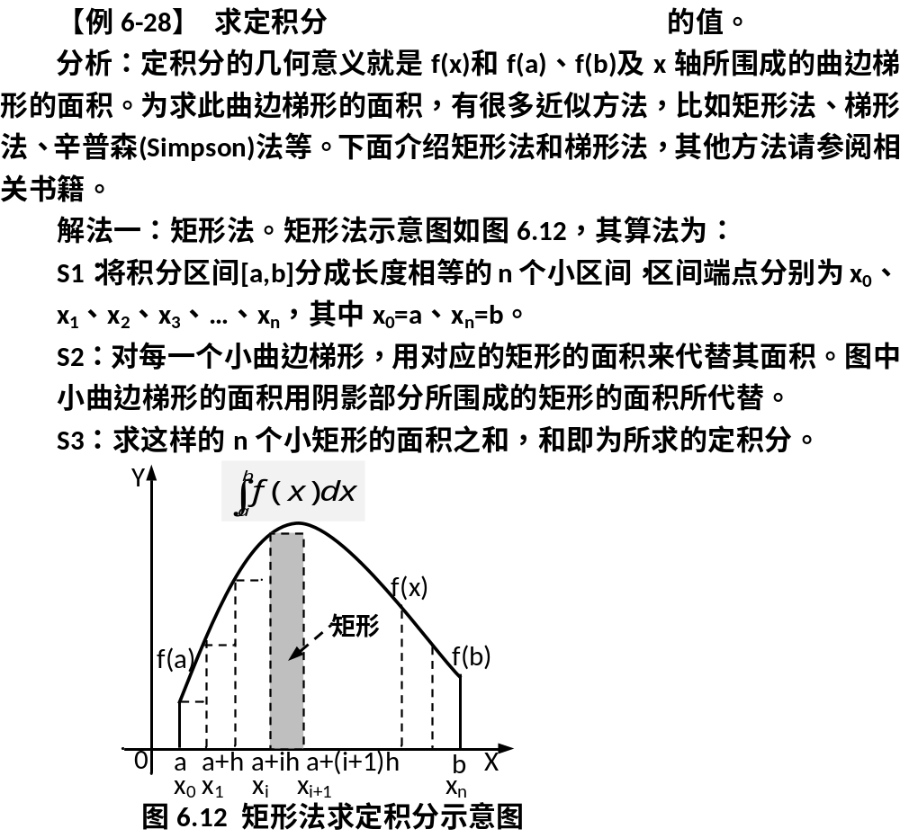
6.8 应用实例

Slide 71
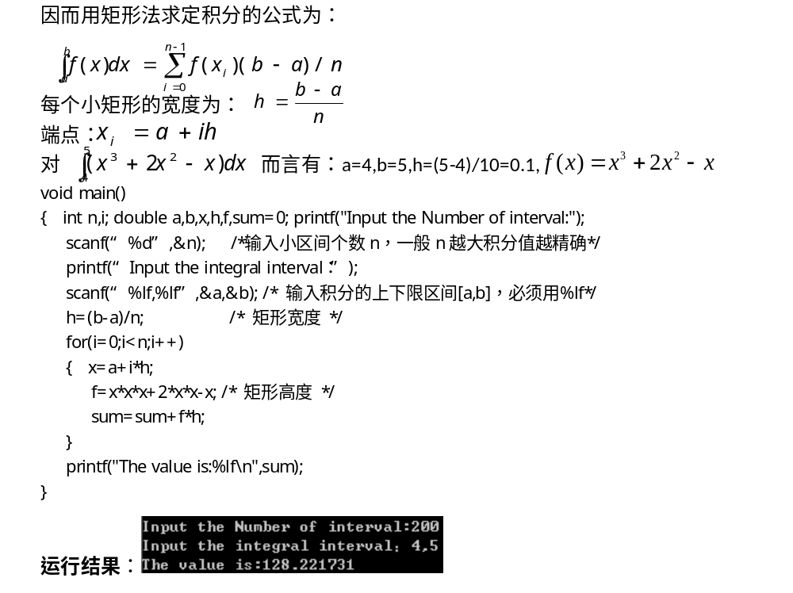
6.8 应用实例
本例程序

Slide 72
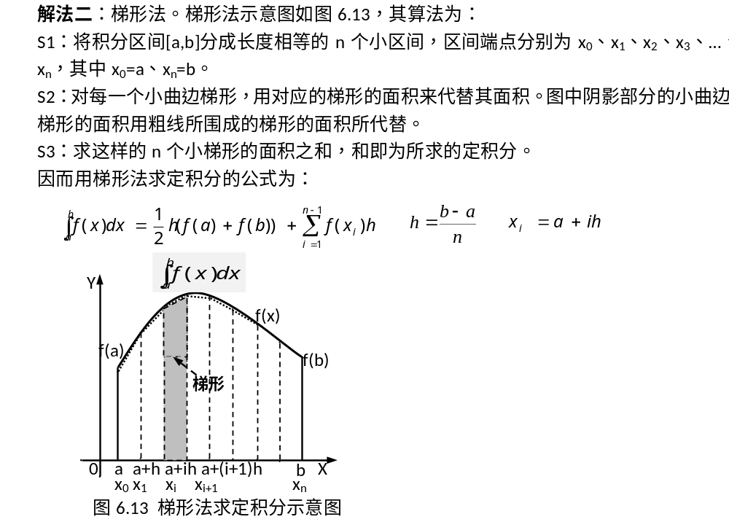
6.8 应用实例
本例程序

Slide 73
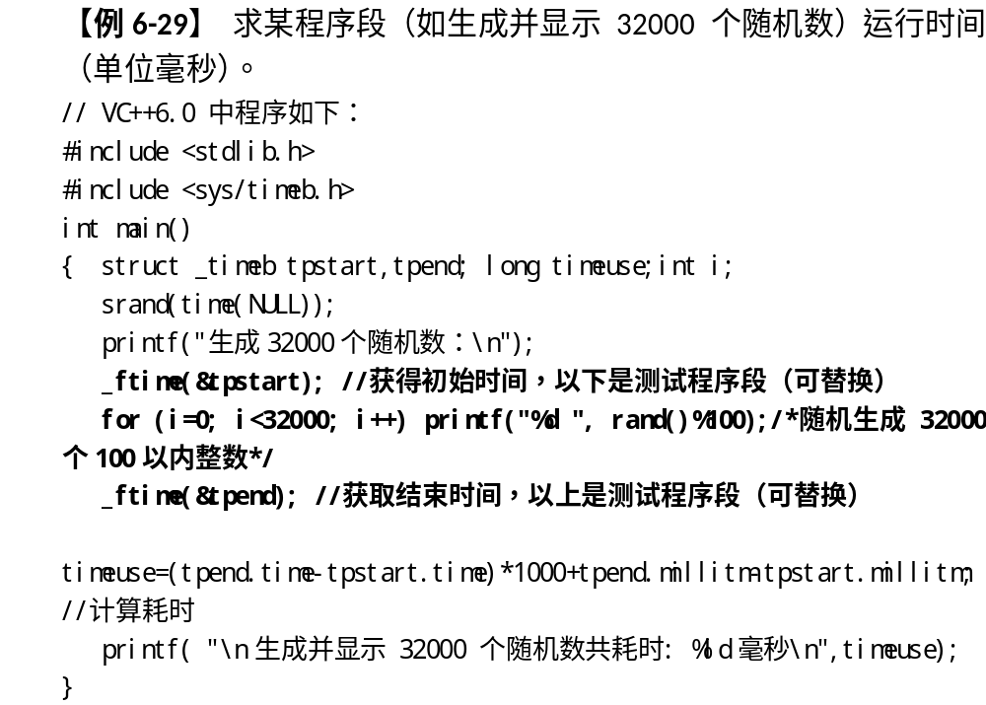
6.8 应用实例

Slide 74
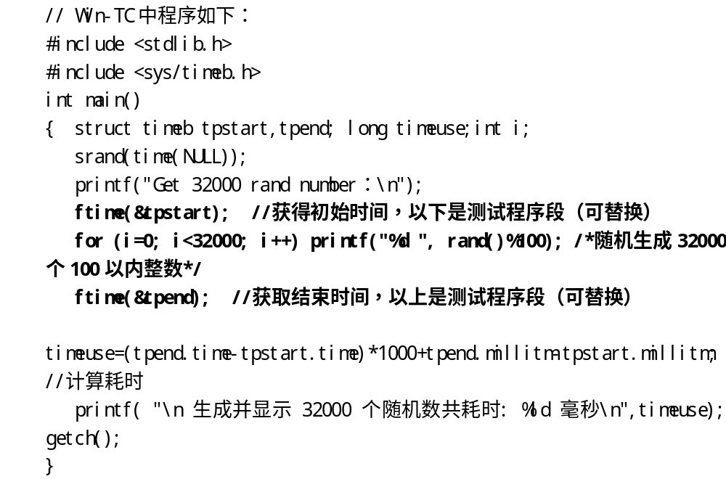
6.8 应用实例

Slide 75
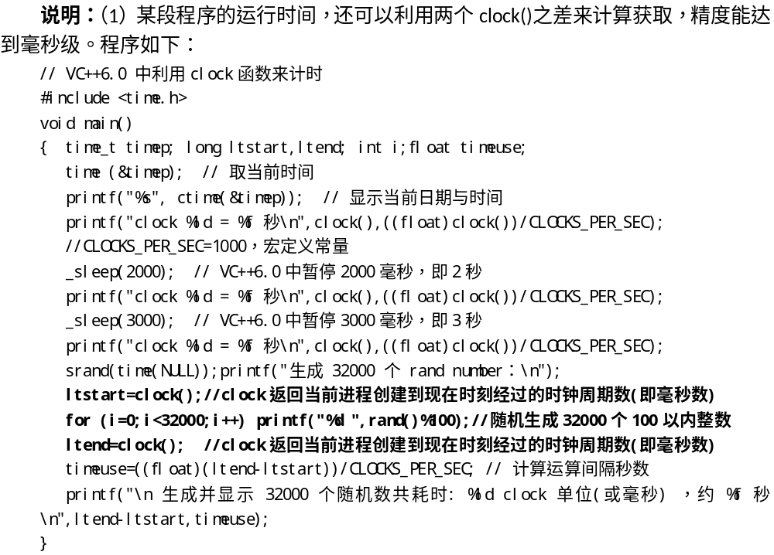
6.8 应用实例

Slide 76
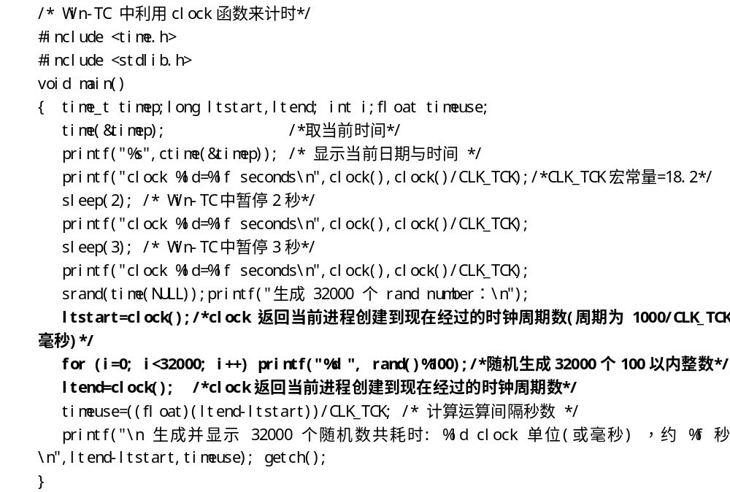
6.8 应用实例

Slide 77
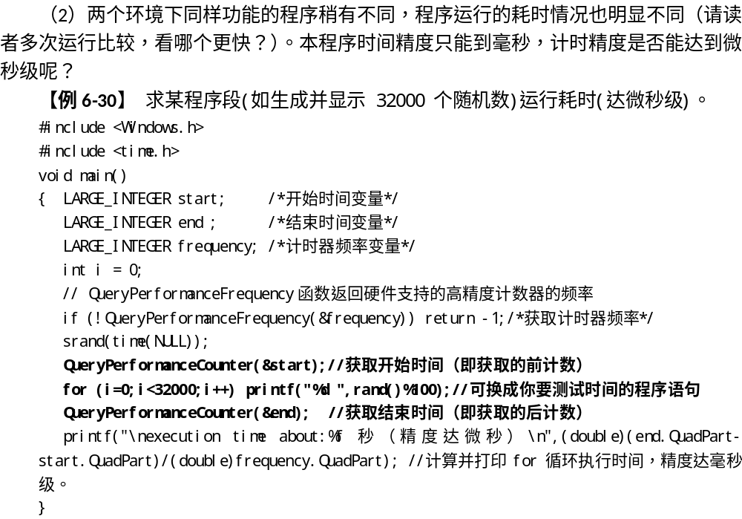
6.8 应用实例

Slide 78
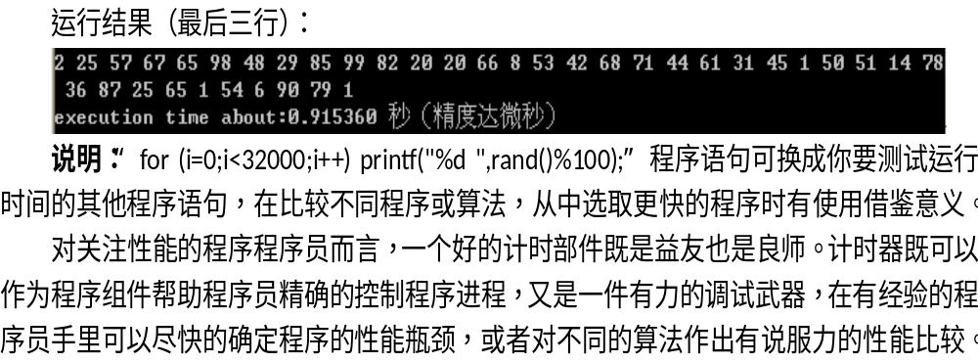
6.8 应用实例

Slide 79
6.8 应用实例
【例6-31】 小游戏：看谁算得准与快。
要求：计算机随机出50内两个数求其和，共10题，每道题有3次计算机会，1次就正确得10分，第2次正确得7分，第3次正确得5分。最后打印总分、总耗时等。
说明：程序通过二重循环完成，外循环控制题数，内循环控制3次回答。注意程序中break的多次使用，程序利用clock来计数，输入负数可提前结束游戏，请多次运行来领略游戏程序对你算得准与快的要求。
本例程序

Slide 80
6.9 本章小结
循环结构是结构化程序设计中相对比较难理解和运用的结构，读者在掌握循环结构时，首先，要弄清楚循环的概念以及具体循环语句结构的运行流程；应学会根据已有的算法流程图结构，去套用书中循环语句结构来解决问题；学会自己分析问题，将问题中的某些重复性工作抽取出来，找出其中的规律，画出流程图，最后用某种适合的循环语句实现；通过学习，自己积累一些经典算法，学会将这些算法融会贯通，运用到实际问题的解决中去。

Slide 81
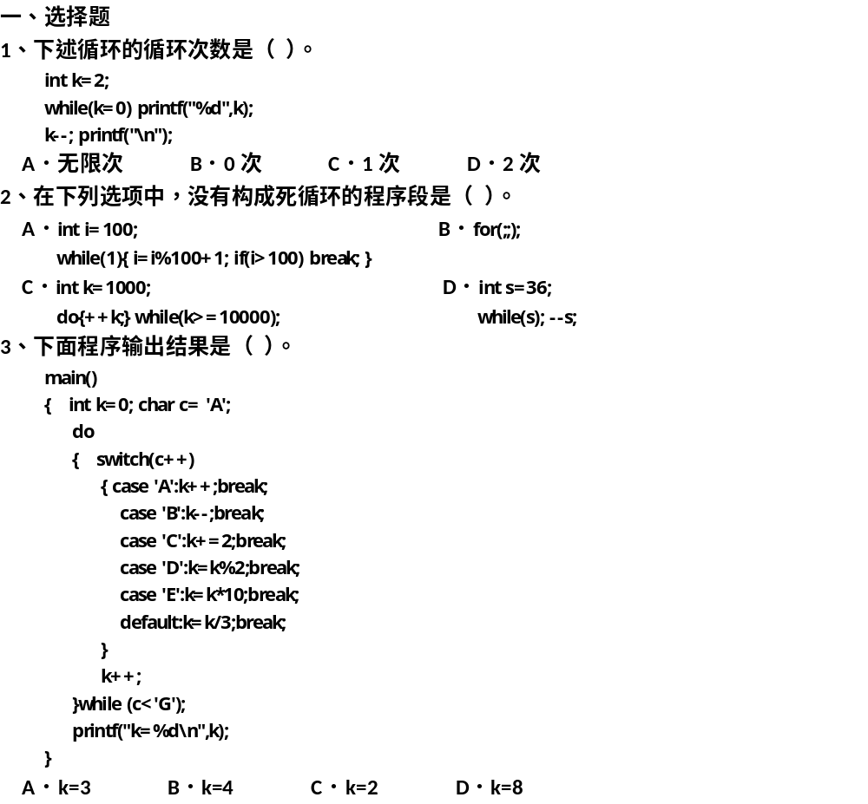
6.10 习题

Slide 82
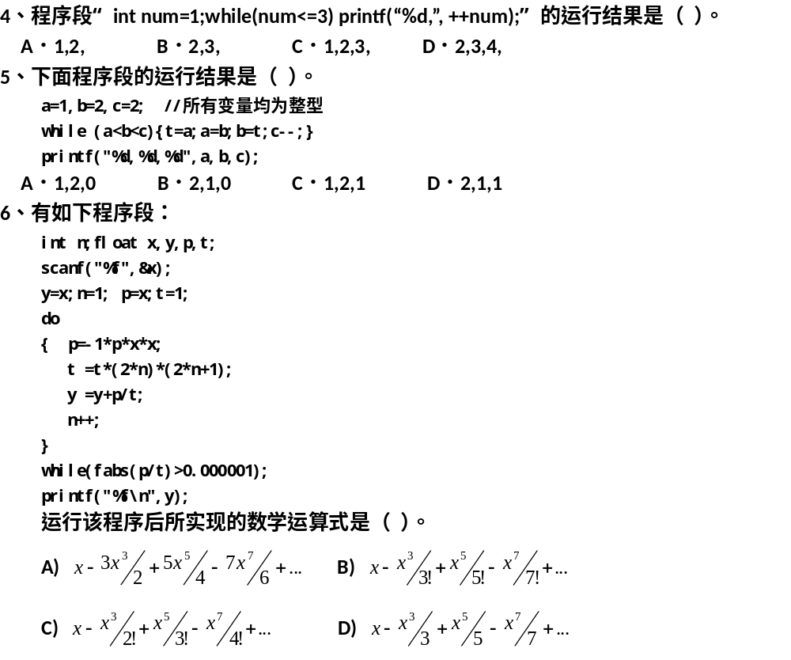
6.10 习题

Slide 83
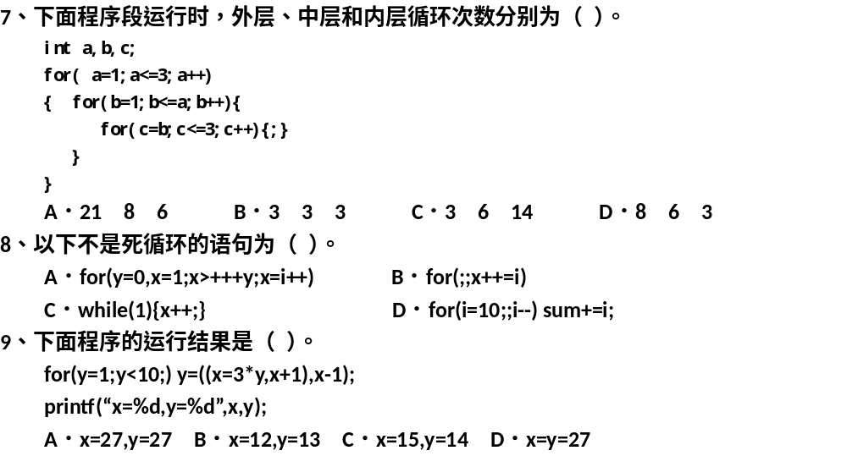
6.10 习题

Slide 84
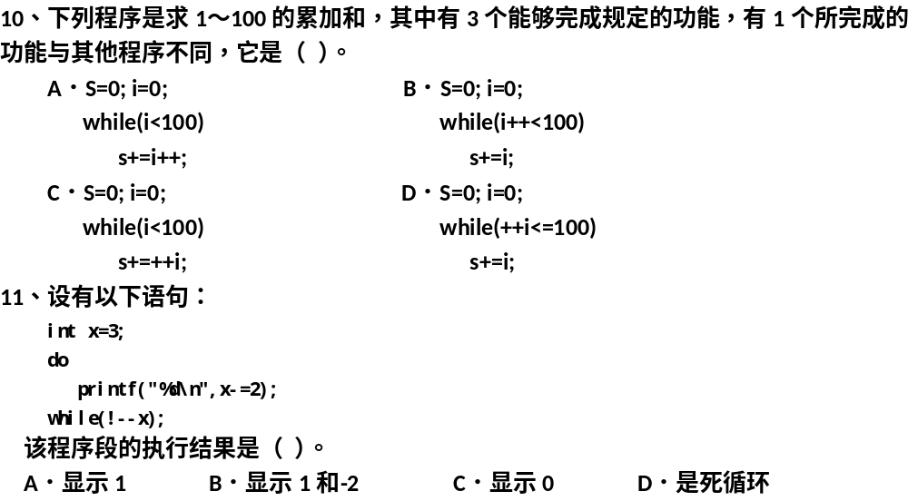
6.10 习题

Slide 85
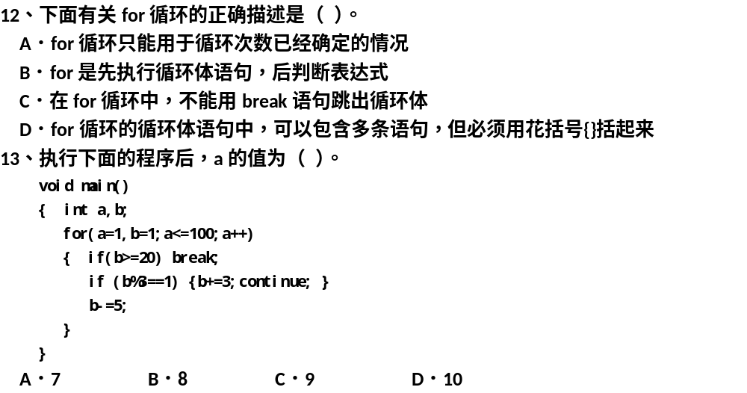
6.10 习题

Slide 86
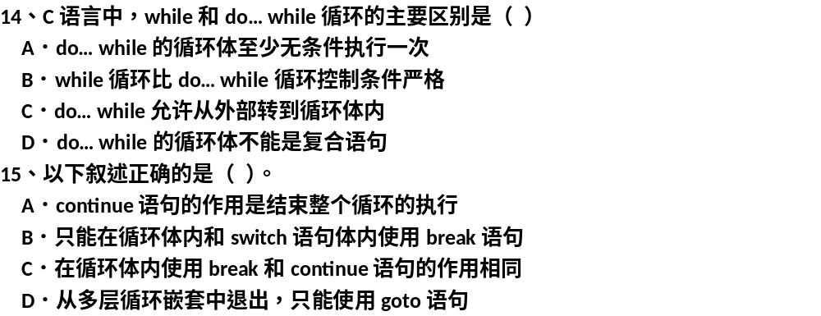
6.10 习题

Slide 87
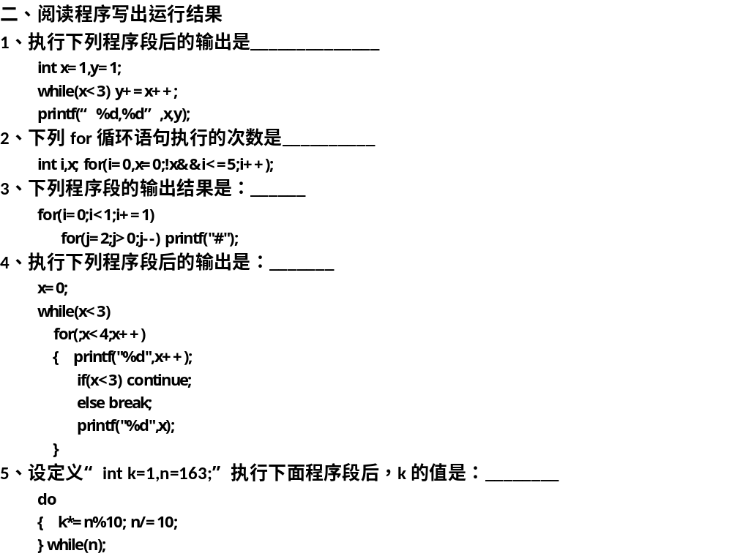
6.10 习题

Slide 88
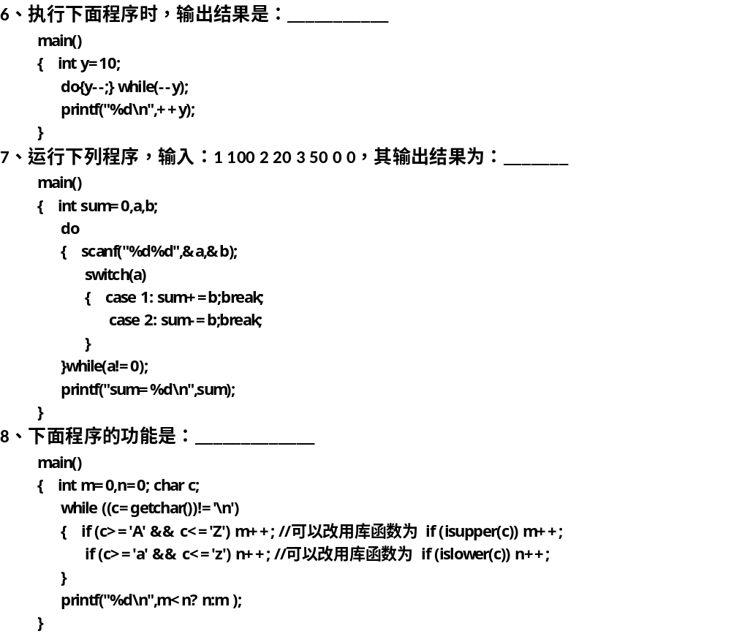
6.10 习题

Slide 89
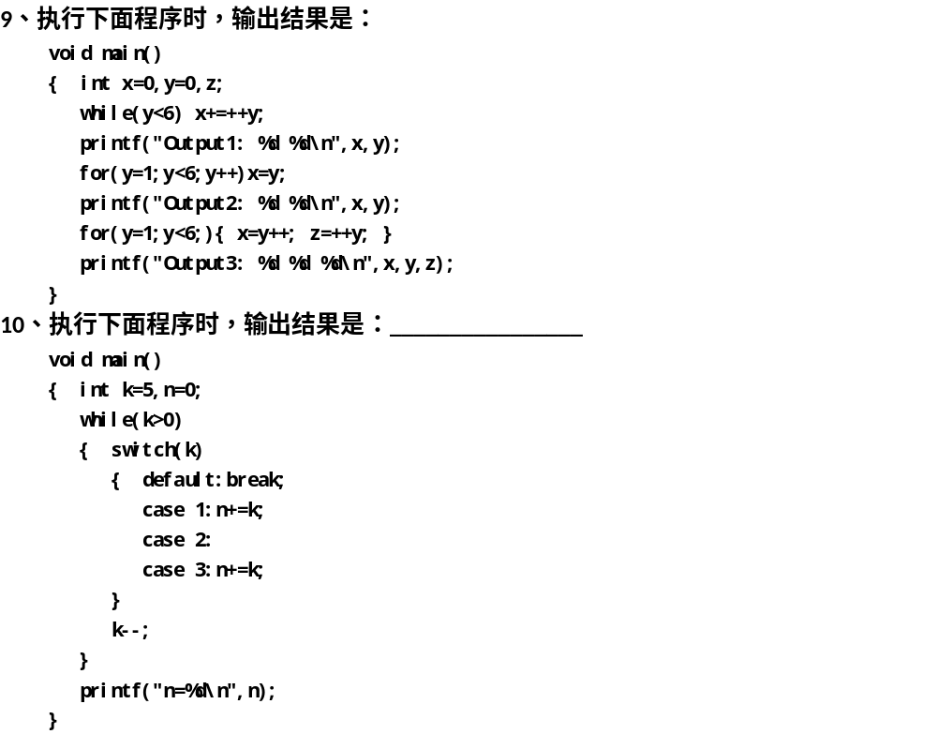
6.10 习题

Slide 90
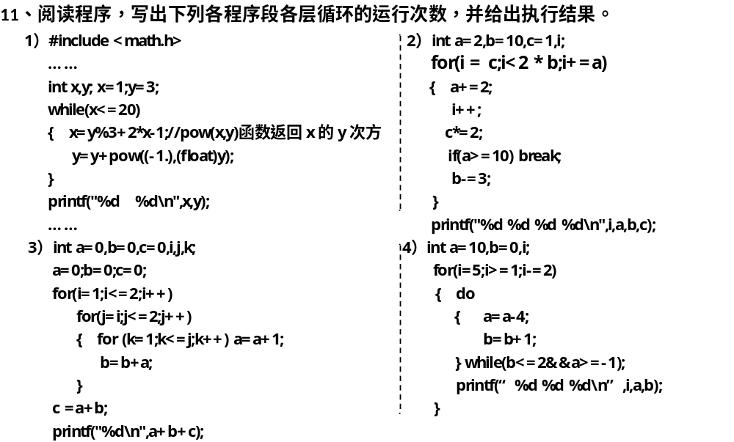
6.10 习题

Slide 91
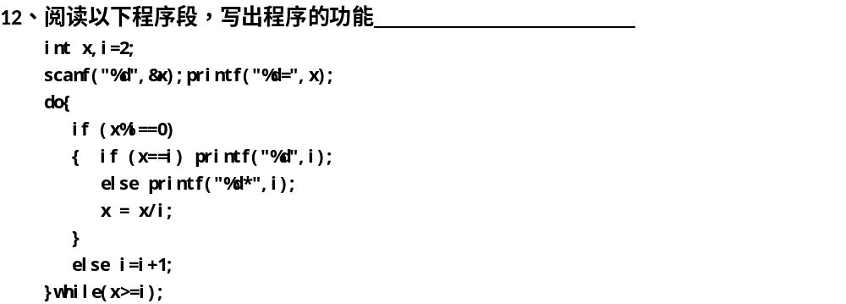
6.10 习题

Slide 92
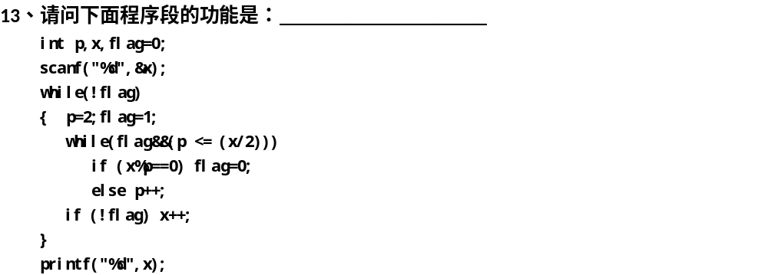
6.10 习题

Slide 93
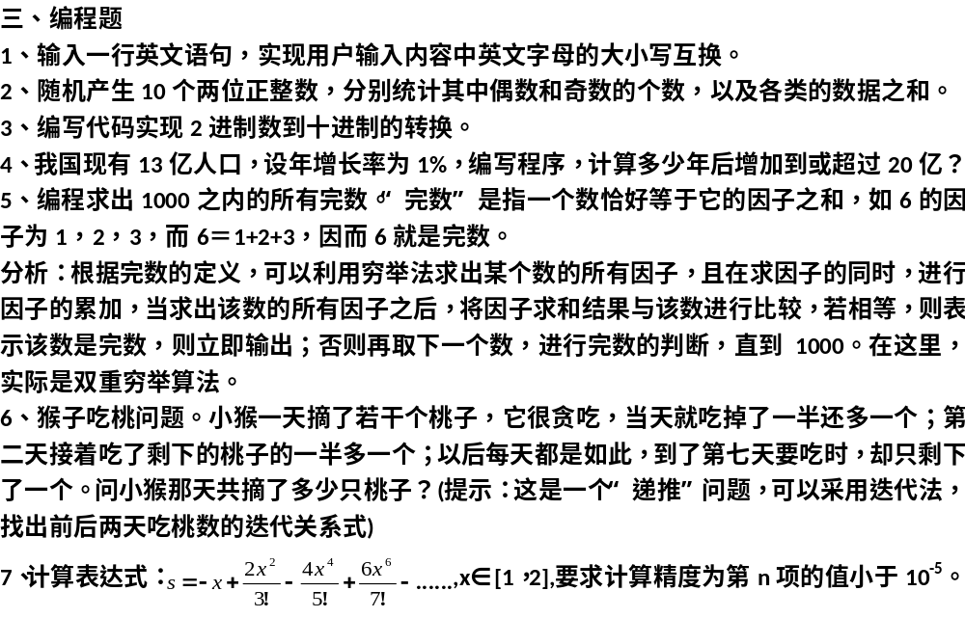
6.10 习题

Slide 94


本章结束
请指出错误或问题，交流联系 Email：
qxzvb@163.com 或
xzqian@jiangnan.edu.cn

